Slide 1
Spolupráca

Slide 2
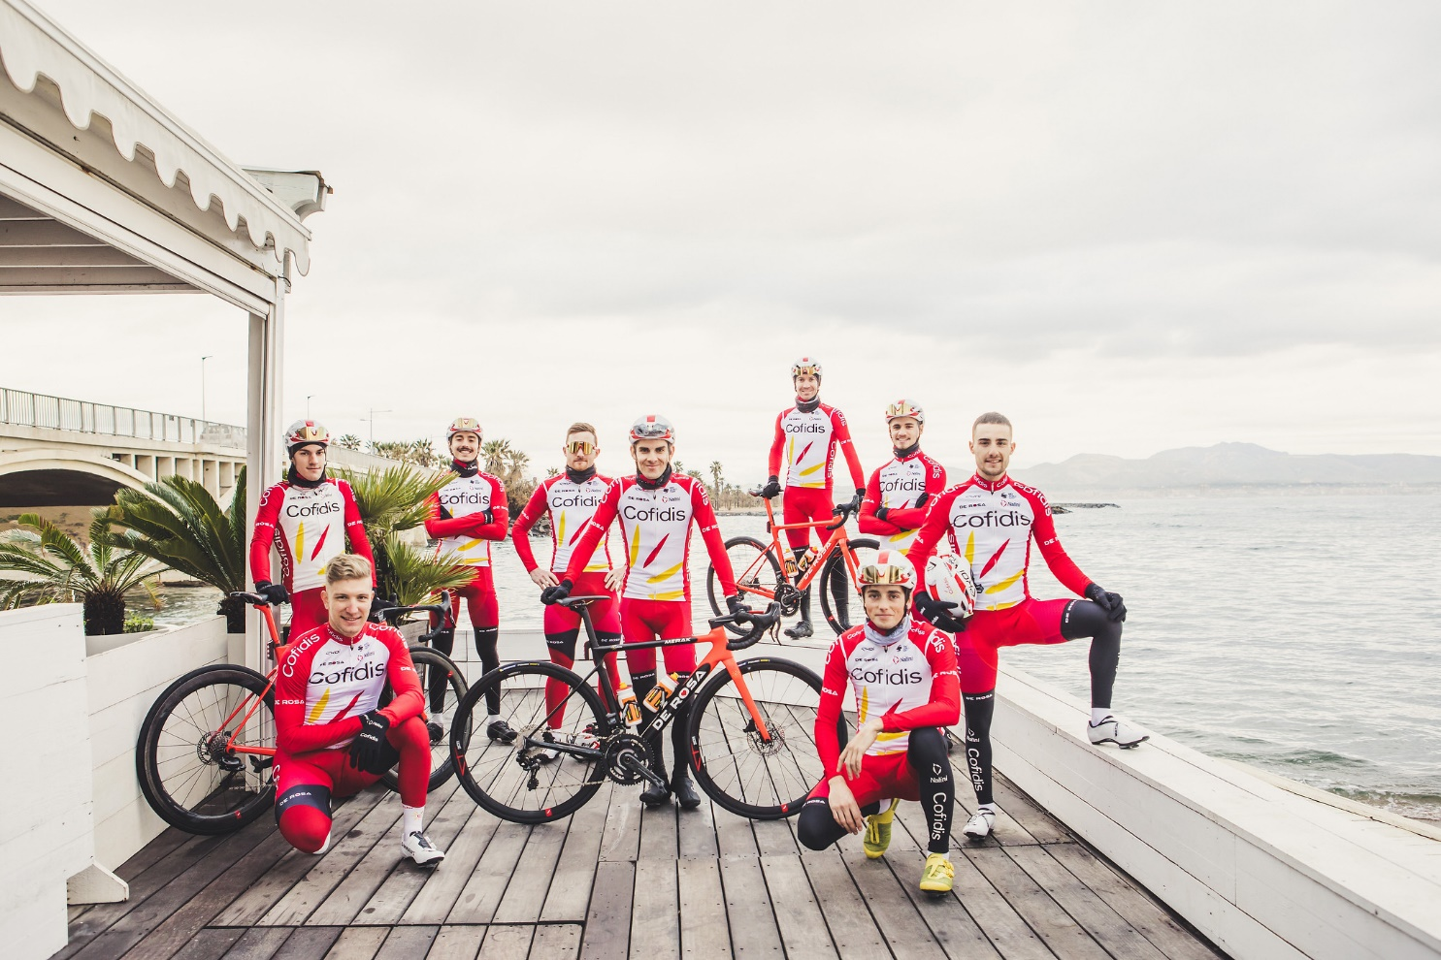
O NÁS
Spoločnosť COFIDIS bola založená vo Francúzsku v roku 1982. Je súčasťou medzinárodnej skupiny COFIDIS Group špecializujúca sa na poskytovanie spotrebiteľských úverov.
Skupina COFIDIS je zastúpená v 9 európskych krajinách: vo Francúzsku, Belgicku, Taliansku, Španielsku, Portugalsku, Maďarsku, v Českej republike, Poľsku a na Slovensku (od roku 2005).
Sme hrdým sponzorom francúzskeho profesionálneho závodného cyklistického tímu COFIDIS Solutions Credits.

Slide 3
ČO ROBÍME
SME špecialisti na spotrebiteľské financovanie
Na Slovensku poskytujeme klientom financovanie:
motorových vozidiel M1 a N1, motoriek, štvorkoliek, skútrov, karavanov
účelové spotrebiteľské úvery tzv. predaj na splátky
revolvingové spotrebiteľské úvery
bezúčelové spotrebiteľské úvery
širokú ponuku poistenia úveru
Naše produkty a služby sú jednoduché a transparentné

Slide 4
NAŠE PRODUKTY PRE UNIVERSAL maklérsky dom, a.s.
Financovanie vozidiel M1 a N1 bez nutnosti havarijného poistenia
Financovanie motoriek, štvorkoliek, skútrov a karavanov
Spätný úver na auto
Bezúčelový úver pre FO, SZČO, PO
Široká ponuka poistenia

Slide 5
NAŠE SLUŽBY A BENEFITY
Webová aplikácia
Online posúdenie žiadosti
7 dní v týždni
Úvery
Financovanie
Individuálny prístup
Klientsky servis/Infolinka
Silné zázemie a finančná sila
Dostupná na akomkoľvek zariadení
Vaša žiadosť bude posúdená do 60 minút od zaslania dokladov
Žiadosti posudzujeme PO-NE od 09:00 do 20:00
Úvery poskytujeme FO, SZČO aj PO
Výšku úveru financujeme do 24 hodín
Našim klientom sme k dispozícií PO-PIA od 08:00 do 18:00
Sme súčasťou medzinárodnej skupiny COFIDIS GROUP
Každú žiadosť posudzujeme individuálne

Slide 6
NAŠE SLUŽBY A BENEFITY
Produkt | Povolené roky | Sadzba od | Doba splácania | Max. čiastka | Max. provízia pri PO | Max. provízia pri FO | Sprac. poplatok | Typ klienta
Nové auto | 2023 – 2022 | Od 5,50% | 12m - 84m | 50.000 € | PO max. 2% (max. 500 €) | FO max. 1,5% (max. 500 €) | od 3 % | FO, PO alebo SZČO
Jazdené auto | 2021 – 2016 | Od 9,10% | 12m – 84m |  | PO max. 2% | FO max. 1,5%
Štvorkolky | 2023 – 2020 | Od 8,05% | 12m – 84m | 30.000 €
Motorky | 2023 – 2020 | Od 8,35 % | 12m – 60m
Spätný úver na automobil | 2023 - 2016 | Od 8,35% | 12m - 84m | 50.000 € (max. 70% zo sumy vozidla)
CofiKlasik (bezúčelový úver) | _ | Od 11,99% | 12m – 84m | FO max. 20.000€ SZČO max. 20.000€ PO max. 10.000€

Slide 7
AKTUÁLNA KAMPAŇ NA ÚVER S NAVÝŠENOU PROVÍZIOU
Podmienky kampane:
Navýšená provízia pri každej žiadosti o úver na nové auto, jazdené auto, motorku, štvorkolku, skúter
Žiadosť o úver na nové auto, motorku, štvorkolku, skúter: provízia 5% z výšky úveru max. 500€
Pri žiadosti o úver na FO pri výške úveru nad 10.000€ je max. výška provízie 1,5%
Žiadosť o úver na jazdené auto, motorku, štvorkolku, skúter: provízia 5% z výšky úveru
Kampaň sa vzťahuje na všetky žiadosti o úver poslané na schválenie
Kampaň sa nevzťahuje na produkt CofiKlasik bezúčelový úver

Slide 8
ZÁKLADNÉ PODMIENKY Nové auto-Jazdené auto-Motorka-Štvorkolka-Karavan-Spätný úver
FYZICKÁ OSOBA (ZAMESTNANEC / DÔCHODCA)
Občan SR alebo občan inej krajiny EÚ od 18 do 70 rokov (v čase splatenia úveru maximálne 75 rokov)
Občan inej krajiny EÚ s trvalým pobytom v SR
Invalidný, starobný, vdovský, výsluhový dôchodok
Trvalý pracovný pomer min. v dĺžke trvania 3 mesiace
Zahraničný pracovný pomer – musí pracovať dlhšie ako 1 rok u jedného zamestnávateľa, dobrý úverový register a za posledné 2 roky má aktívny úverový produkt/inak spoludlžník pracujúci na SR
FYZICKÁ OSOBA (SPOLUDLŽNÍK)
Občan SR zamestnaný na SR
Trvalý pracovný pomer min. v dĺžke trvania 3 mesiace
FYZICKÁ OSOBA (PODNIKATEĽ)
Min. doba podnikania je 6 mesiacov
So sídlom na území SR
PRÁVNICKÁ OSOBA
Min. doba podnikania je 1 rok
Majiteľ/spoločník: Slovák žijúci v SR
Minimálne 1 rok v spoločnosti

Slide 9
DOKLADY OD KLIENTA Nové auto-Jazdené auto-Motorka-Štvorkolka-Karavan-Spätný úver
FYZICKÁ OSOBA ZAMESTNANEC/DÔCHODCA/SPOLUDLŽNÍK
OP, informácia so spracovaním osobných údajov GDPR
Overiteľný telefonický a mailový kontakt
FYZICKÁ OSOBA - PODNIKATEĽ
OP, informácia so spracovaním osobných údajov GDPR
3 x výpis z podnikateľského účtu*
Overiteľný telefonický a mailový kontakt
FYZICKÁ OSOBA (ZAHRANIČNÝ PRACOVNÝ POMER)
OP, informácia so spracovaním osobných údajov GDPR
Fotokópia pracovnej zmluvy + 3 x výpis z účtu,
Alebo 3 x výplatná páska za posledné 3 mesiace
Overiteľný telefonický a mailový kontakt
PRÁVNICKÁ OSOBA
OP, informácia so spracovaním osobných údajov GDPR
Všetkých spoločníkov uvedených v ORSR
3 x výpis z podnikateľského účtu*
*COFIDIS SA, pobočka zahraničnej banky má právo
si vyžiadať aj iné doklady k posúdeniu žiadosti klienta
DOKLADY K MOTOROVÉMU VOZIDLU
JAZDENÉ VOZIDLO
Kópia VTP (na pôvodného vlastníka)
NOVÉ VOZIDLO
Faktúra obsahujúca VIN číslo vozidla a rok výroby

Slide 10
PREVERENIA VOZIDIEL
Výška úveru
do 15.000 €
Dokladové preverenie vozidla (hradí predávajúci, alebo kupujúci), alebo KO nie staršia ako 3 mesiace
Nové autá, motorky, štvorkolky stačí FA s VIN číslom
Objednávku zadáte na
dokumenty@cofidis.sk
Predmet mailu objednávka Techcar a číslo zmluvy. Do mailu napíšete kontaktné údaje na majiteľa vozidla, tel. kontakt a miesto, kde sa vozidlo nachádza.
Objednávku zadáte na:
www.autoprever.sk
Fyzické a dokladové preverenie vozidla (hradí Cofidis SA)
Výška úveru
nad 15.000 €

Slide 11
COFIKLASSIC bezúčelový úver – NASTAVENIE PRODUKTU

Slide 12
ZÁKLADNÉ PODMIENKY COFIKLASIK bezúčelový úver
FYZICKÁ OSOBA OBČAN SR
Občan SR od 18 do 70 rokov (v čase splatenia úveru maximálne 75 rokov)
Trvalý pracovný pomer na Slovensku v dĺžke trvania minimálne 3 mesiace
Alebo invalidný, starobný, výsluhový dôchodok. Vdovský dôchodok (iba ako vedľajší príjem)
OBČAN INEJ KRAJINY EU
Trvalý pobyt na Slovensku
Vek od 18 do 70 rokov (v čase splatenia úveru maximálne 75 rokov)
Zamestnaný na Slovensku min. 1 rok u jedného zamestnávateľa
FYZICKÁ OSOBA (SPOLUDLŽNÍK)
Detto ako FYZICKÁ OSOBA
FYZICKÁ OSOBA (PODNIKATEĽ)
Min. doba podnikania je 1 rok
Sídlo na území SR
PRÁVNICKÁ OSOBA
Min. doba podnikania je 1 rok
Sídlo na území SR
Majiteľ/spoločník: Slovák žijúci v SR, Minimálne 1 rok v spoločnosti

Slide 13
DOKLADY OD KLIENTA COFIKLASIK bezúčelový úver
FYZICKÁ OSOBA ZAMESTNANEC/DÔCHODCA/SPOLUDLŽNÍK
OP, informácia so spracovaním osobných údajov GDPR
Overiteľný telefonicky a mailový kontakt
Posledný výpis z bankového účtu žiadateľa, na ktorý sa budú posielať finančné prostriedky
Výmer (pri klientoch, ktorí poberajú výsluhový dôchodok)
Zamestnanci ministerstiev posledné 3 výpisy/pásky
FYZICKÁ OSOBA: PODNIKATEĽ
OP, informácia so spracovaním osobných údajov GDPR
3 x výpis z podnikateľského účtu*
Overiteľný telefonicky a mailový kontakt
PRÁVNICKÁ OSOBA
OP, informácia so spracovaním osobných údajov GDPR
všetkých spoločníkov uvedených v ORSR
3 x výpis z podnikateľského účtu*
* COFIDIS SA, pobočka zahraničnej banky ma právo
si vyžiadať aj iné doklady k posúdeniu žiadosti klienta

Slide 14
POISTENIE
Poistné balíky pre produkty AUTÁ a COFIKLASIK

Slide 15
DÔLEŽITÁ INFORMÁCIA
Zmluvy je nutné vytlačiť vždy JEDNOSTRANNE,
dať podpísať klientovi, následne všetky originály poslať 1 triedou na adresu našej spoločnosti. Ak pôjde o zabezpečený úver, k podpísaným zmluvám treba doložiť kúpno-predajnú zmluvu a doklad potvrdzujúci číslo účtu predávajúceho (kompletný posledný výpis z bankového účtu).
COFIDIS SA, pobočka zahraničnej banky
Landererova 12
811 09 Bratislava

Slide 16
KONTAKTY
ODDELENIE POSÚDENIA ÚVEROV
analyza@cofidis.sk
09:00-21:00 PO-NE +421 2 3222 2011
PODPORA PRE OBCHODNÝCH PARTNEROV
lenka.ursiny@cofidis.sk
obchodne@cofidis.sk
Lenka Ursíny +421 910 556 157
KLIENTSKÝ SERVIS
INFOLINKA
kontakt@cofidis.sk
08:00-18:00 PO-PIA +421 2 3222 2000

Slide 17
TEŠÍME SA NA SPOLUPRÁCU
Sleduj nás na Facebooku
Sleduj nás na Linkedin

